Slide 1
固基础·自我诊断
冲关练·两级集训
第二节 机械波
破疑难·考点悟道
课后限时自测

Slide 2
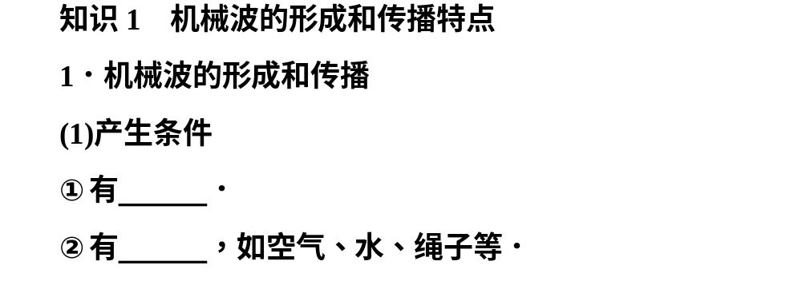
波源
介质

Slide 3
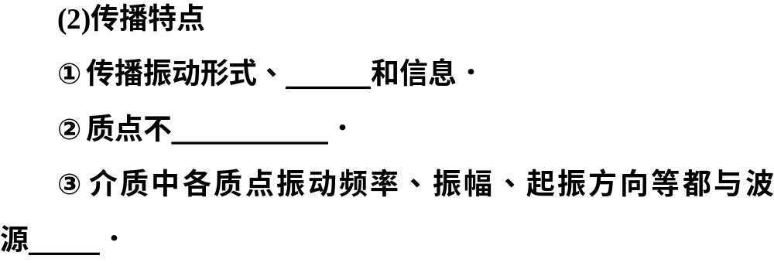
能量
随波迁移
相同

Slide 4
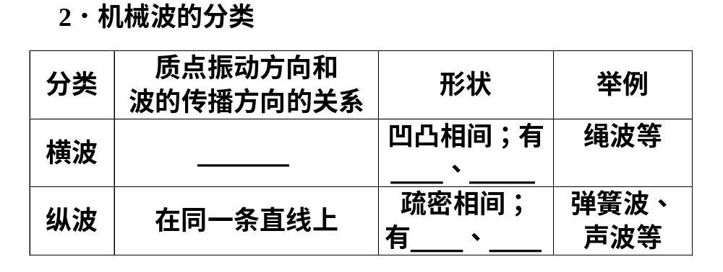
垂直
波峰
波谷
密部
疏部

Slide 5
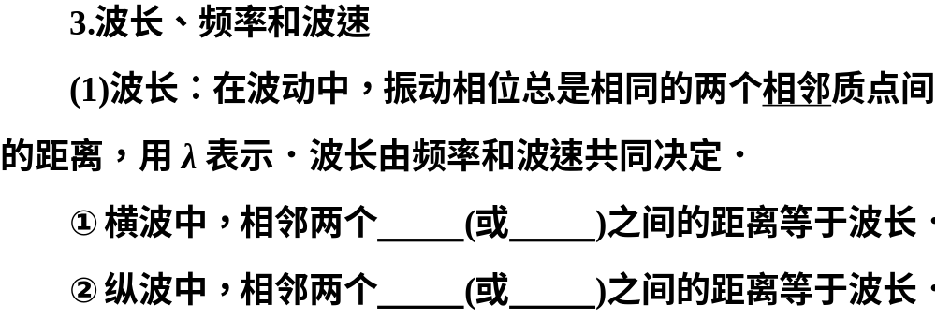
波峰
波谷
密部
疏部

Slide 6
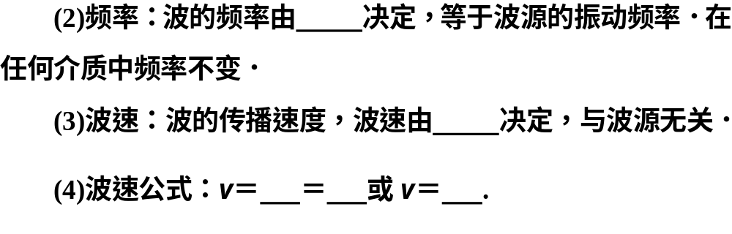


波源
介质
λf

Slide 7
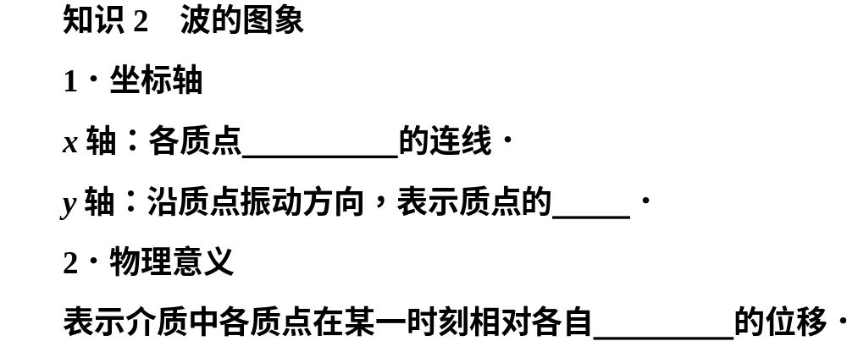
平衡位置
位移
平衡位置

Slide 8
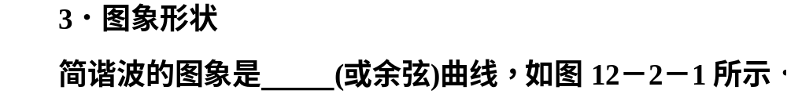
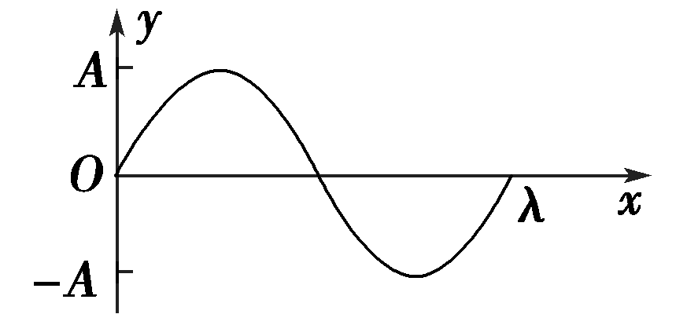
正弦
图12－2－1

Slide 9
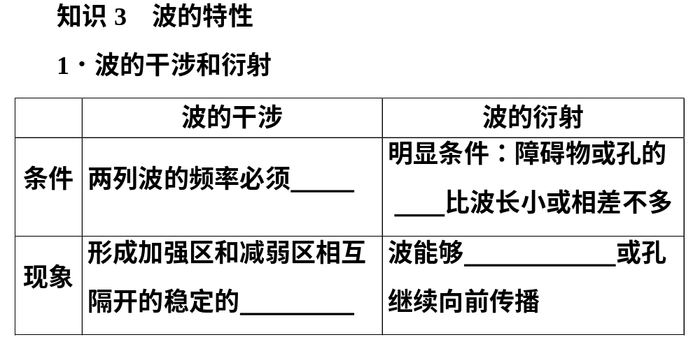
相同
尺寸
绕过障碍物
干涉图样

Slide 10
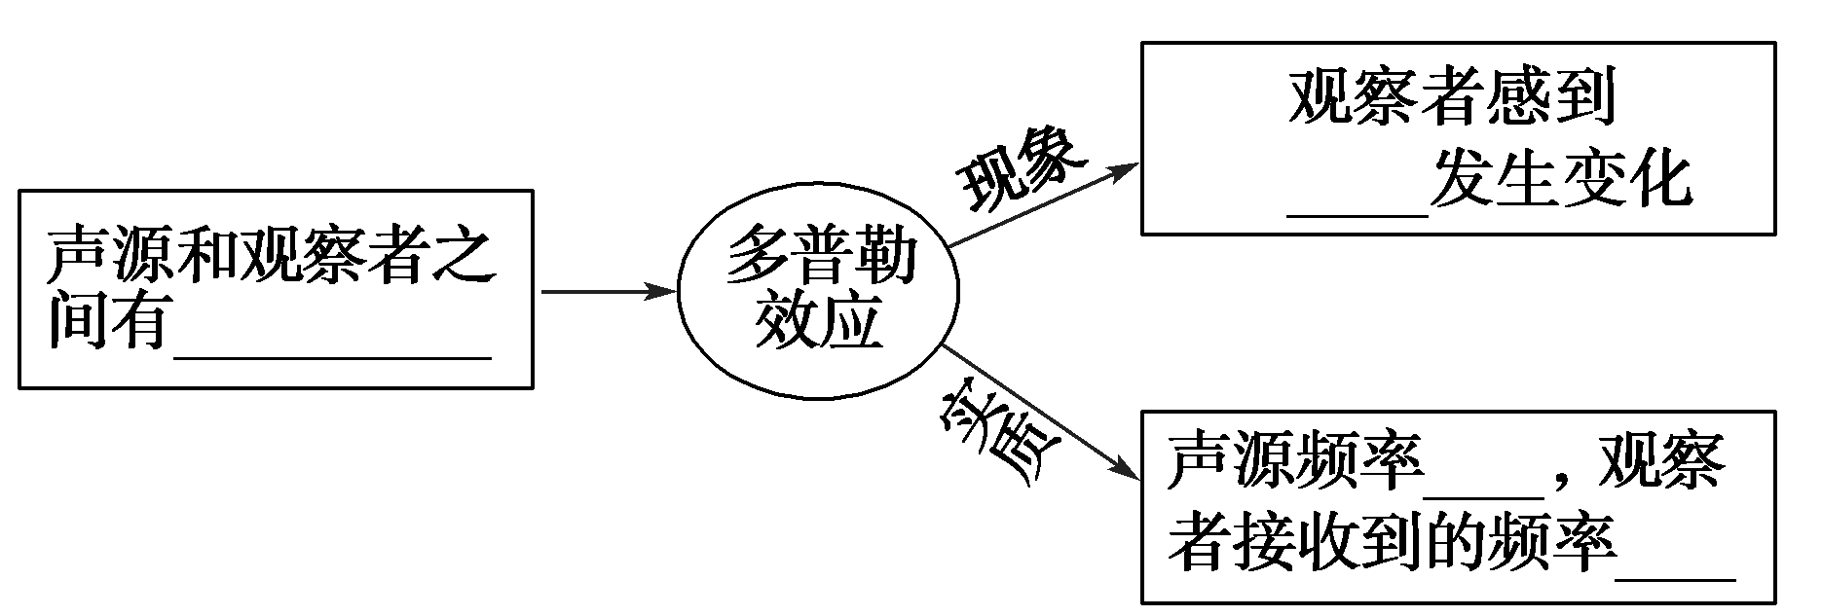
频率
相对运动
不变
变化

Slide 11

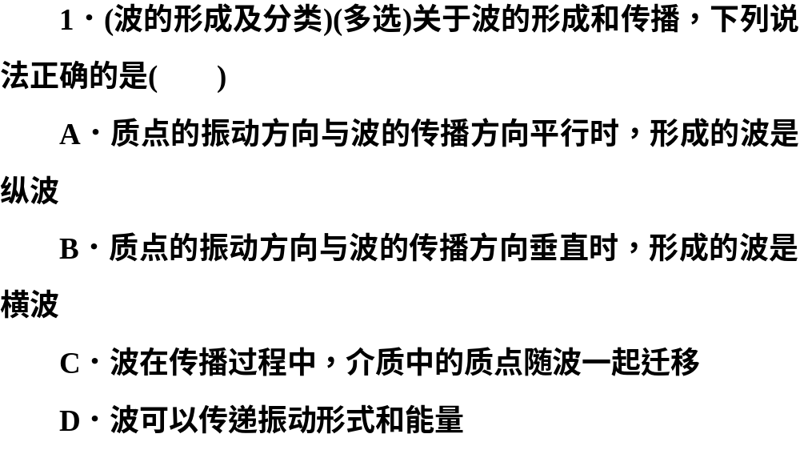

Slide 12
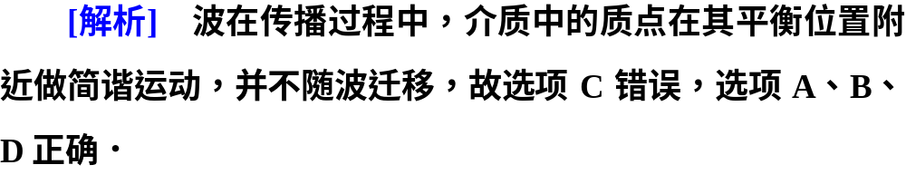

Slide 13
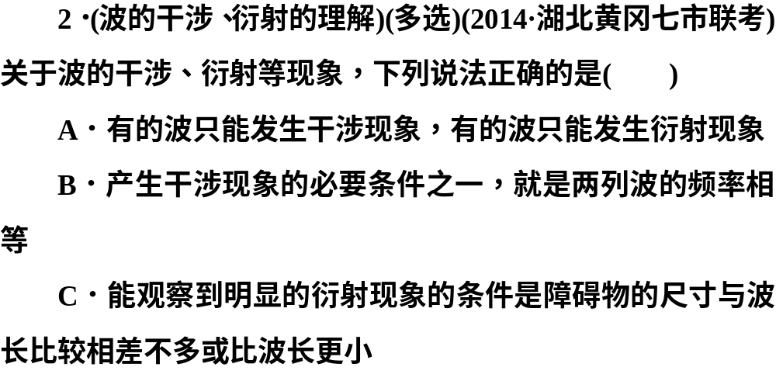

Slide 14
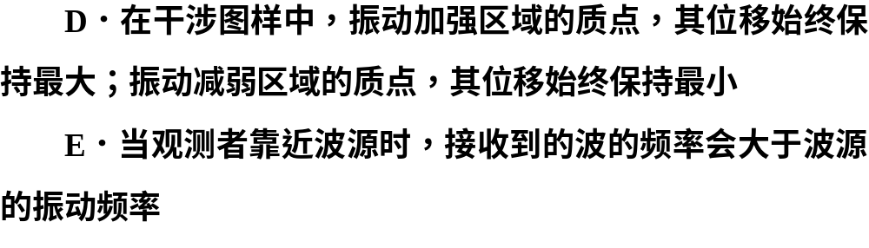

Slide 15
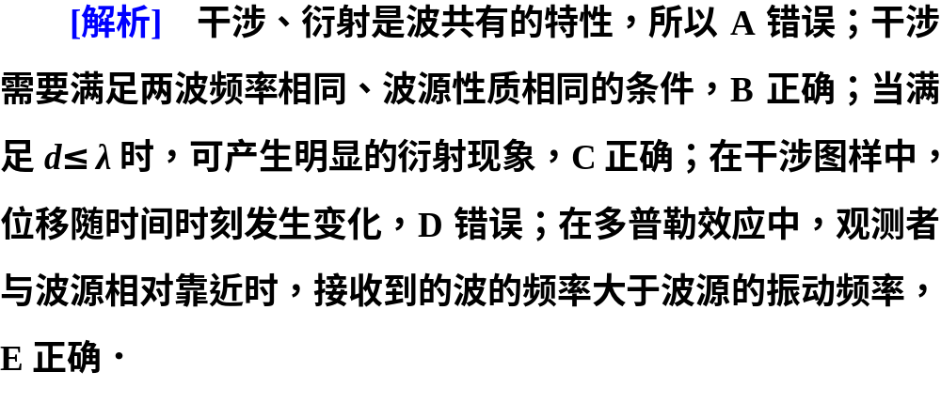

Slide 16
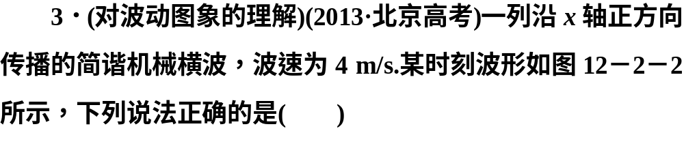
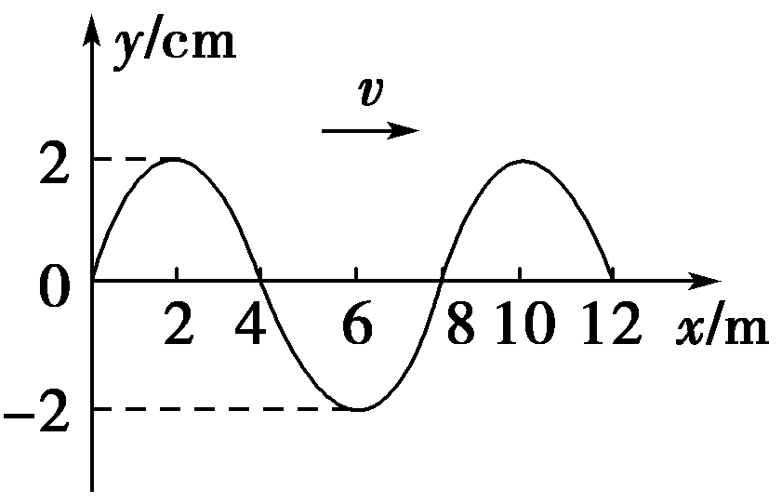
图12－2－2

Slide 17
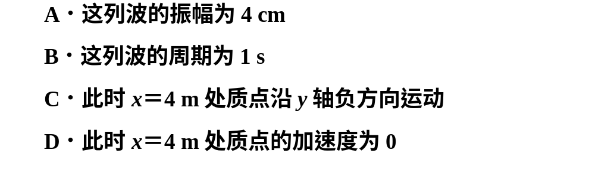

Slide 18
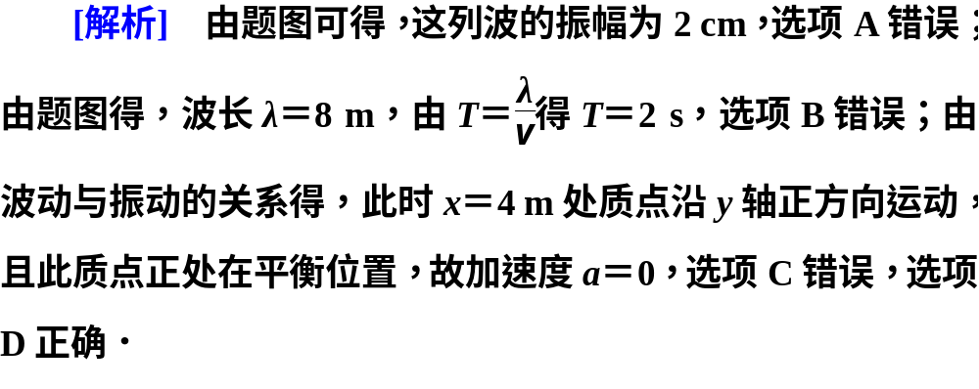

Slide 19
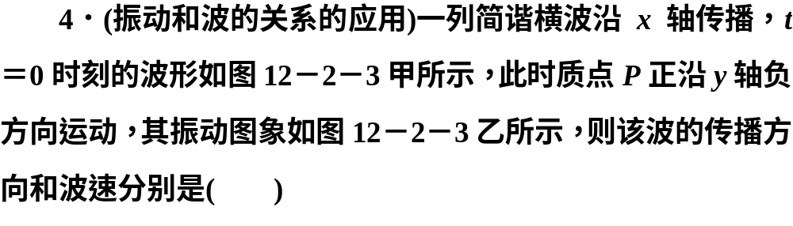
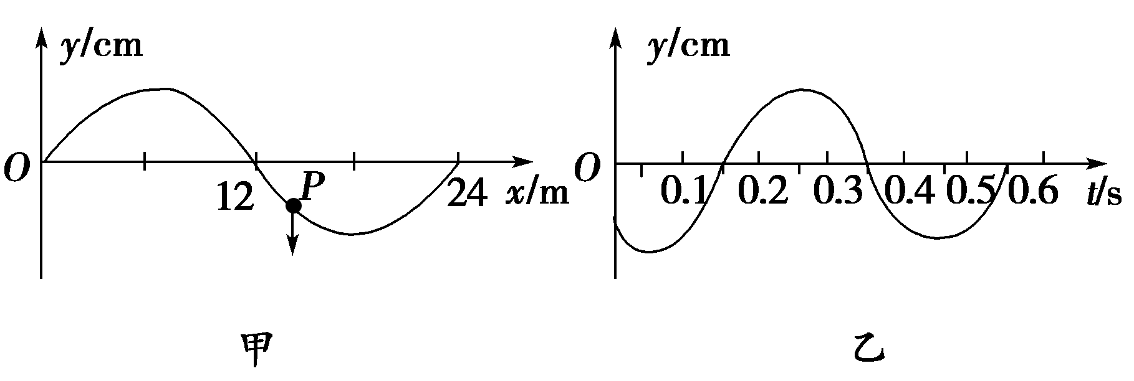
图12－2－3

Slide 20
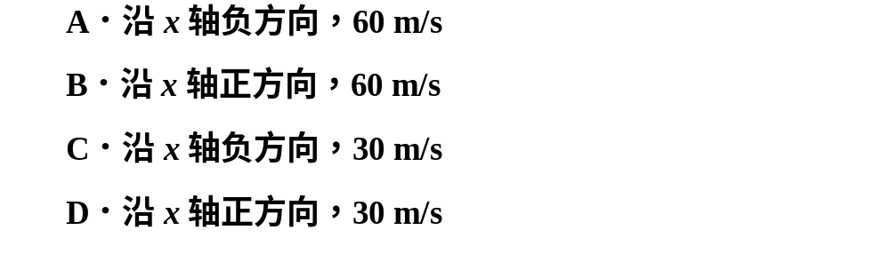

Slide 21
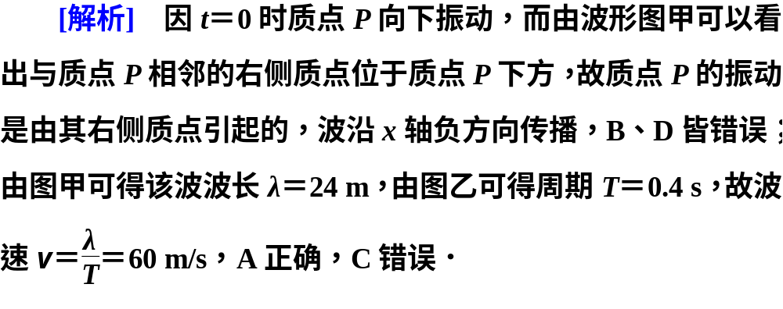

Slide 22
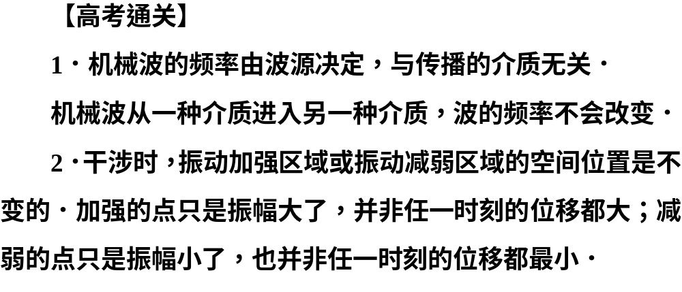

Slide 23
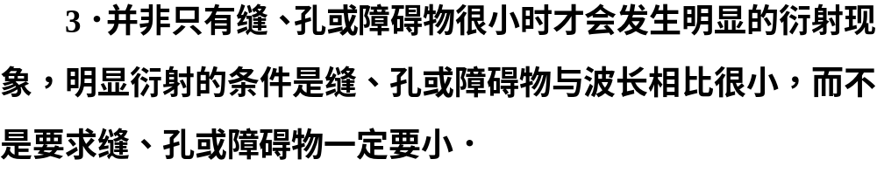

Slide 24
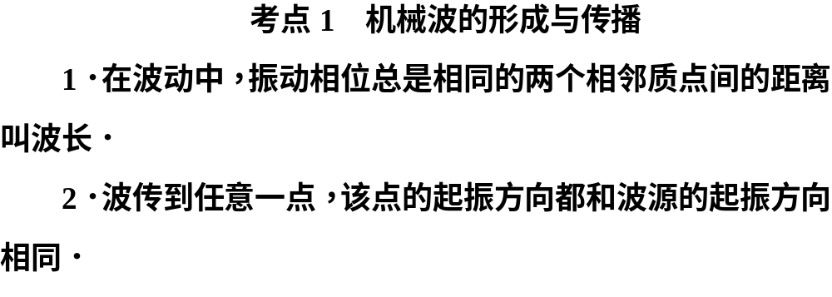

Slide 25
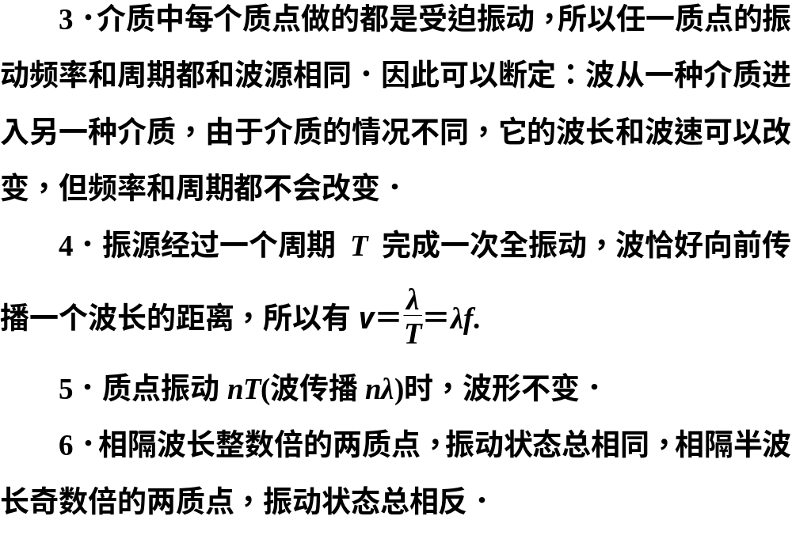

Slide 26

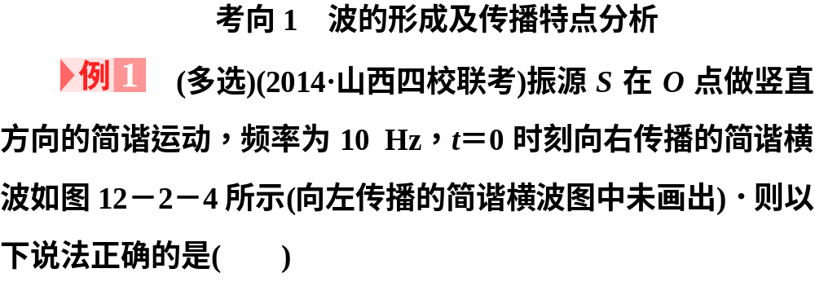
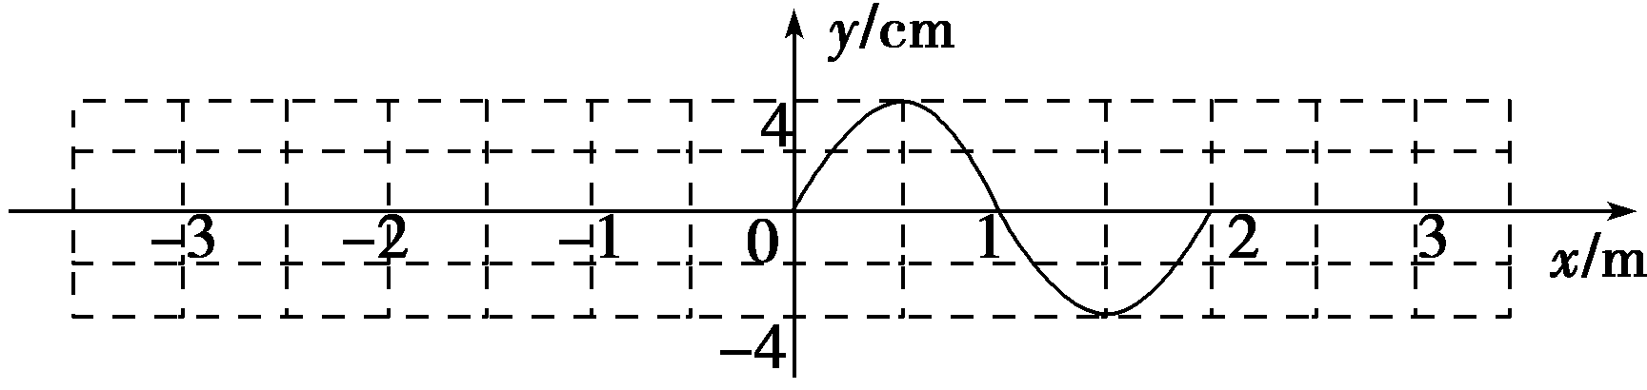
图12－2－4

Slide 27
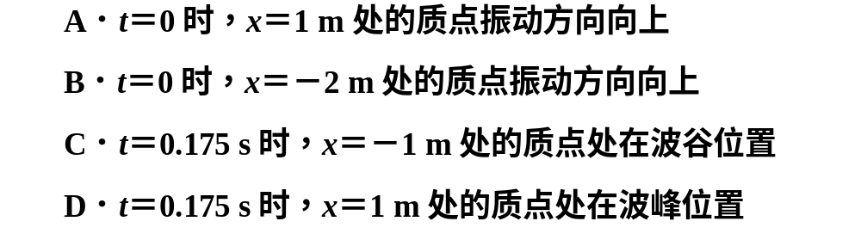
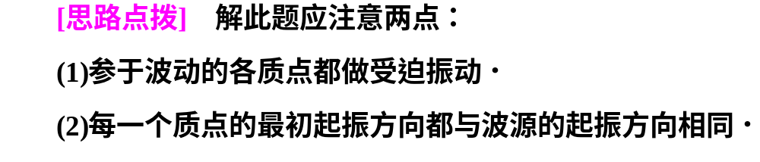

Slide 28
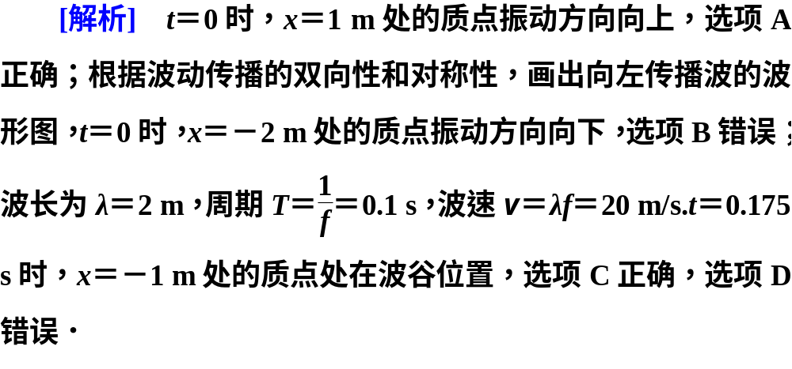

Slide 29
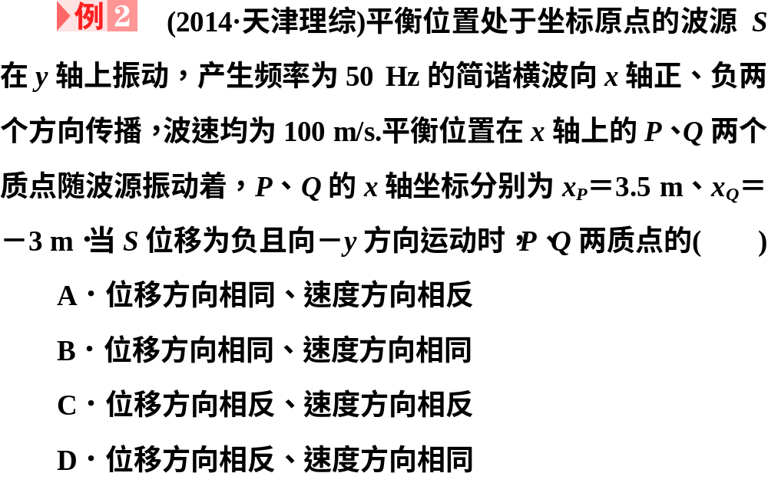

Slide 30
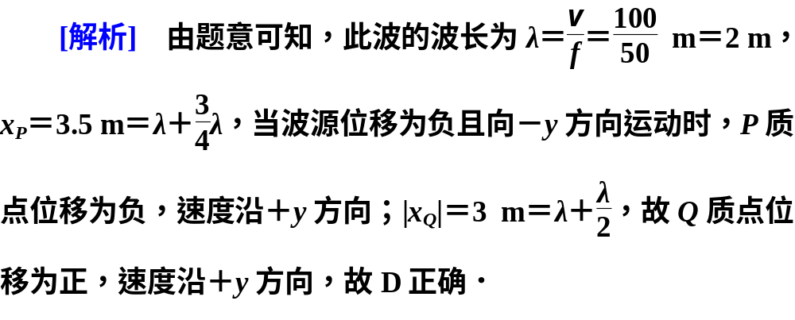

Slide 31
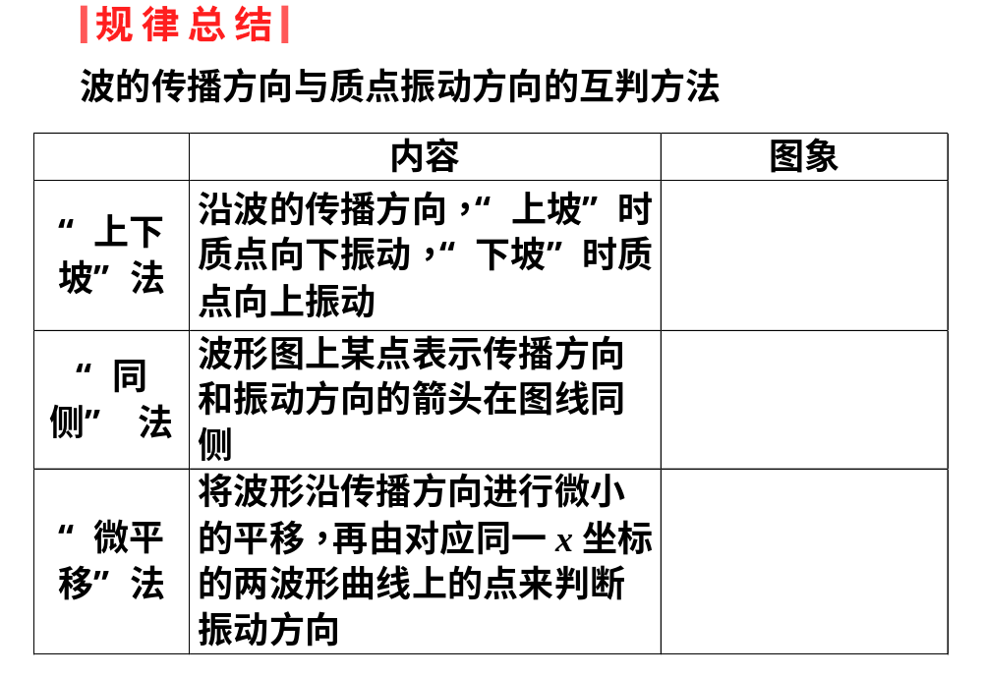
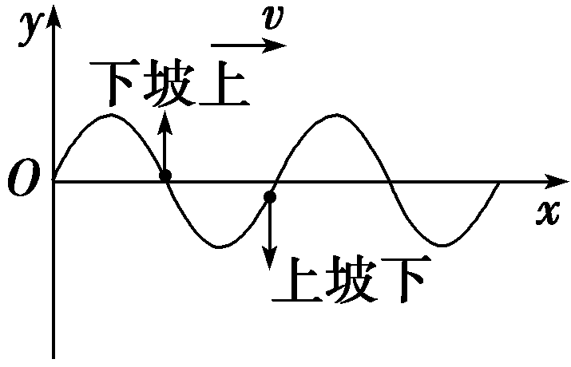
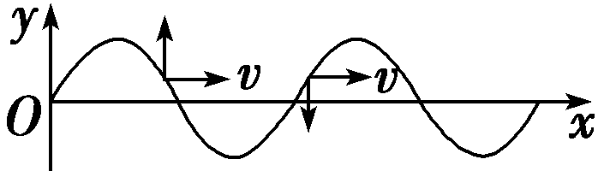
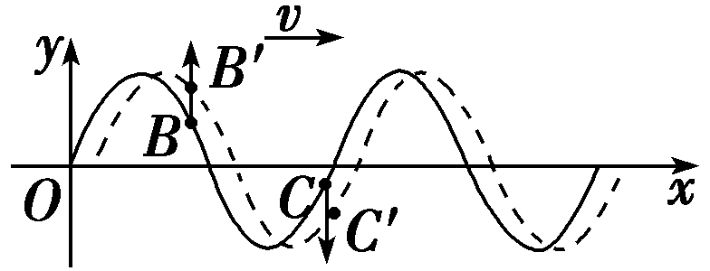

Slide 32
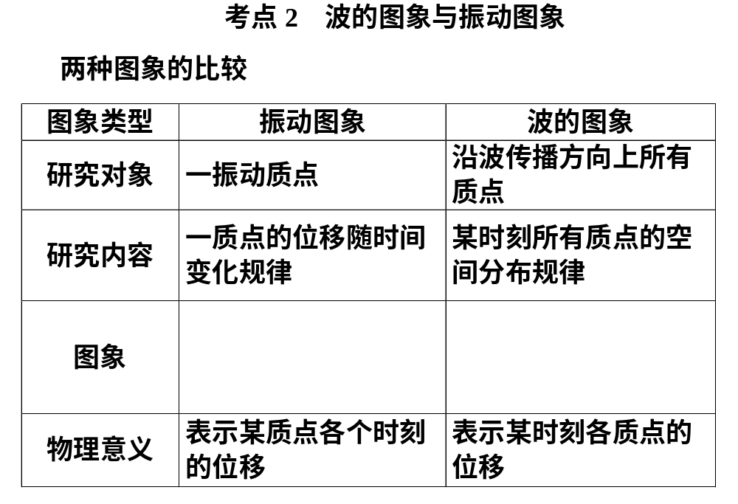
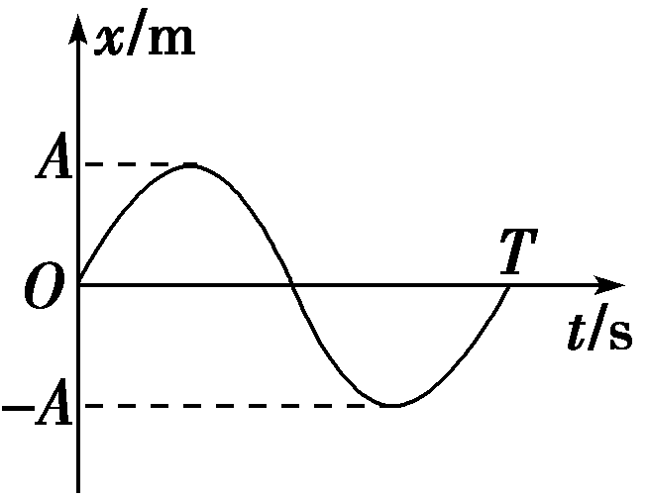
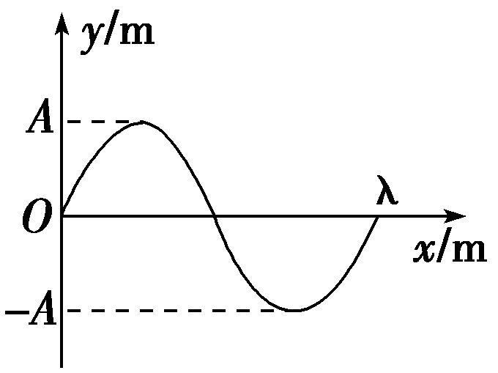

Slide 33
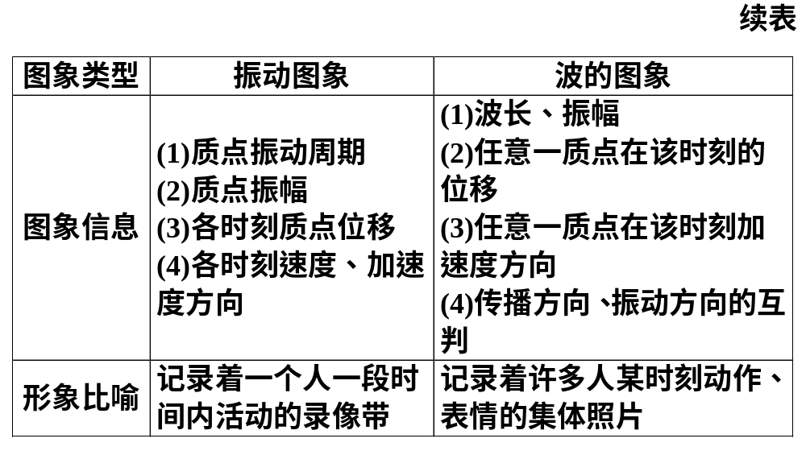

Slide 34
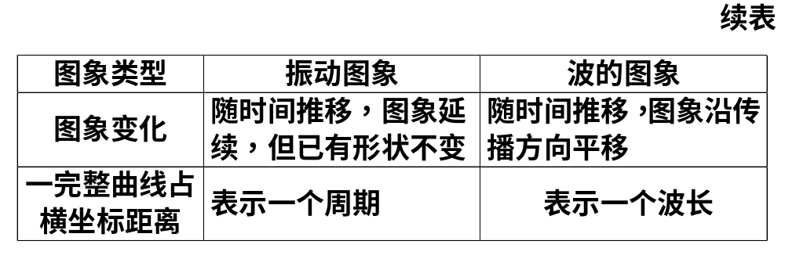

Slide 35
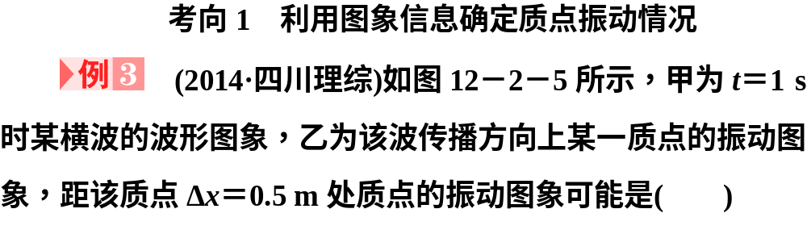
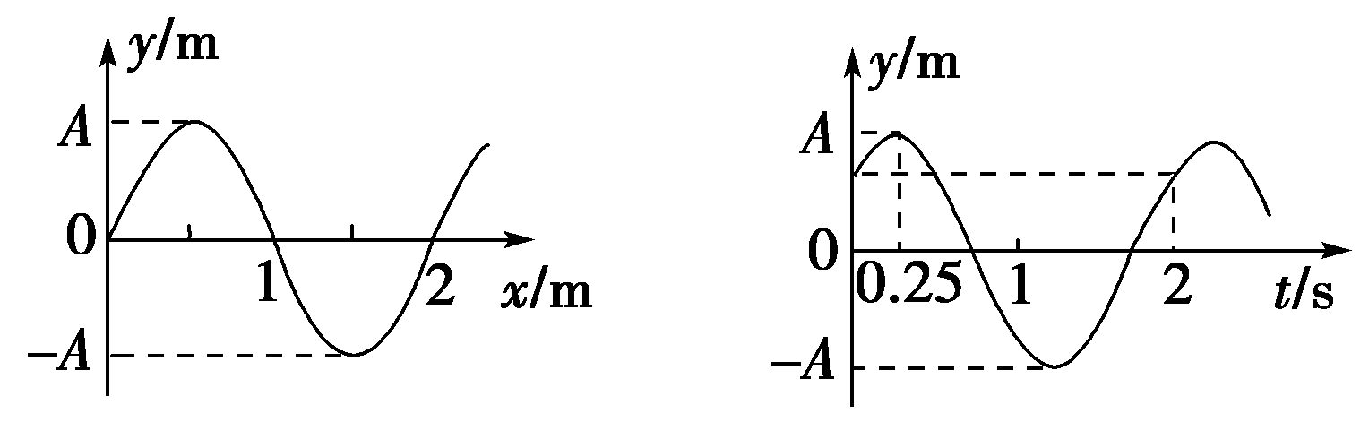
甲 乙
图12－2－5

Slide 36
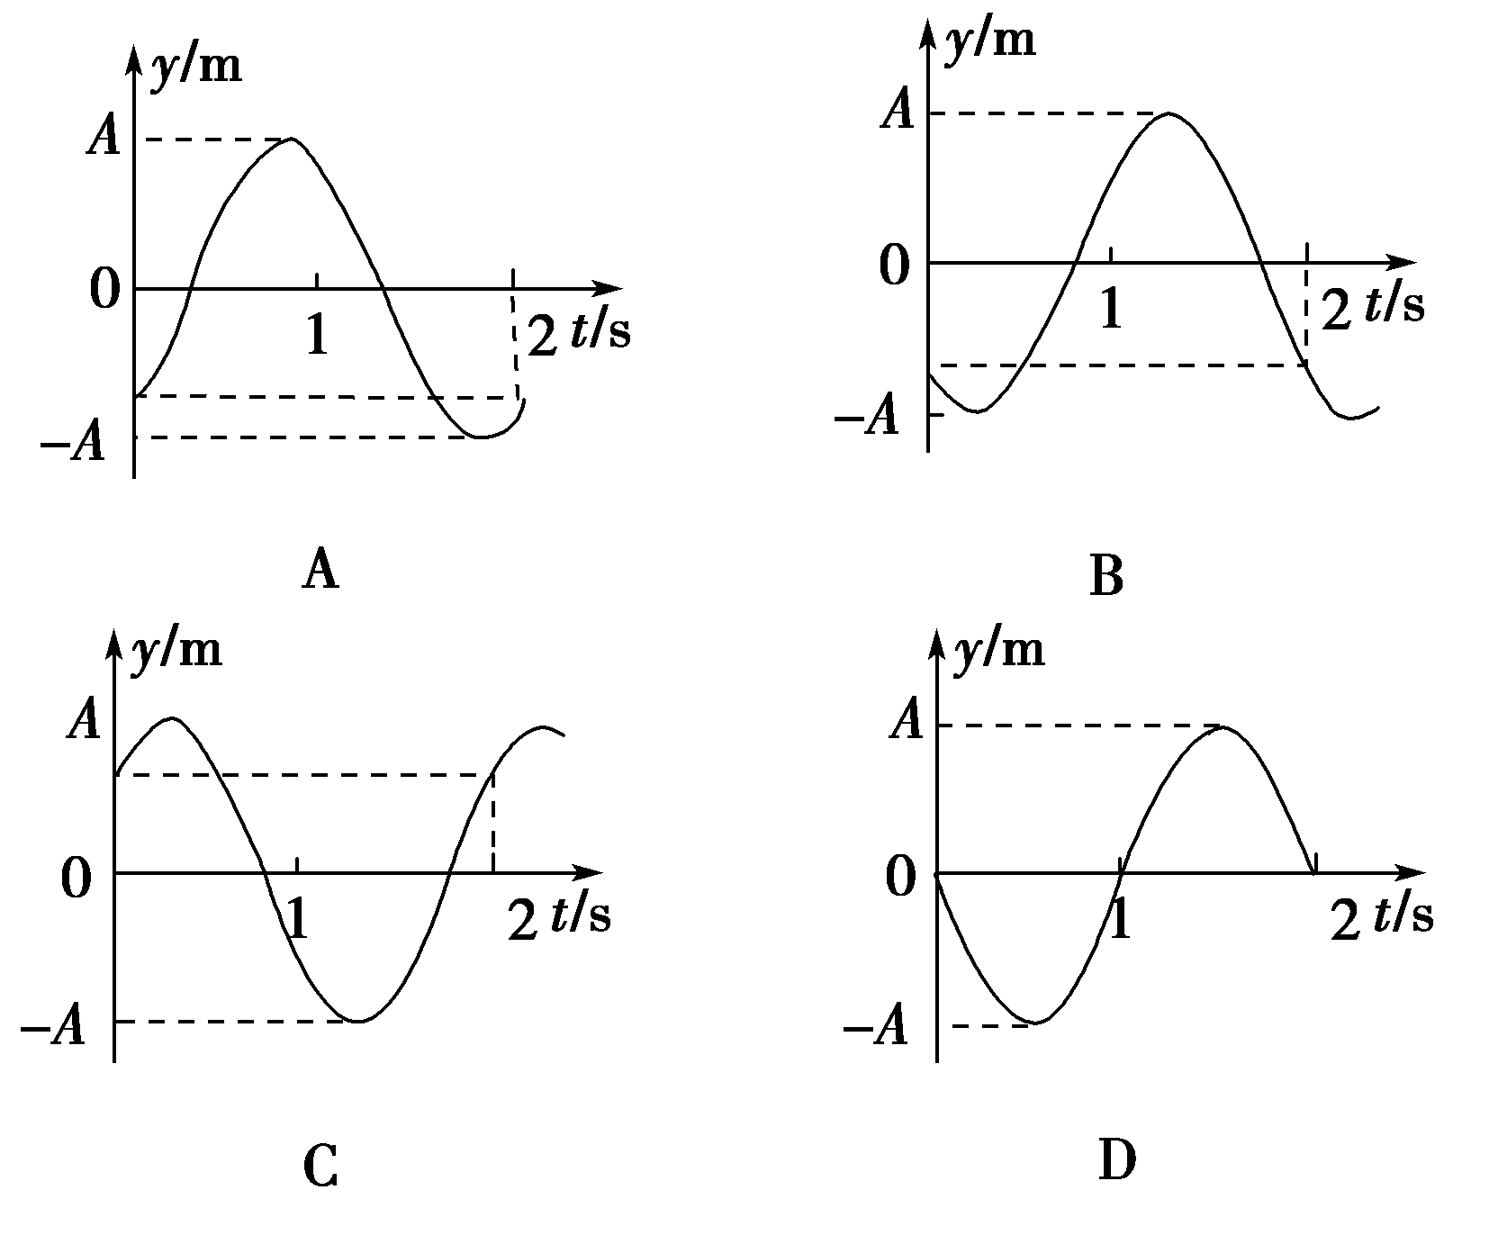

Slide 37
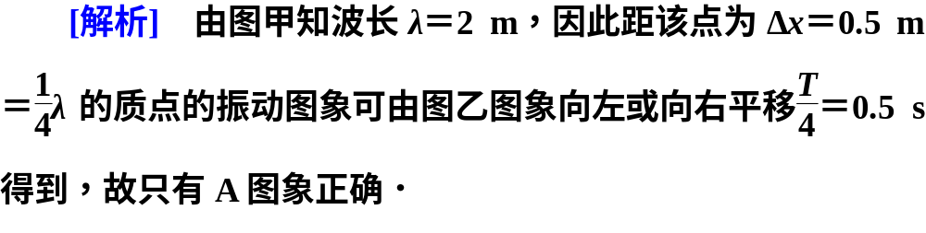

Slide 38
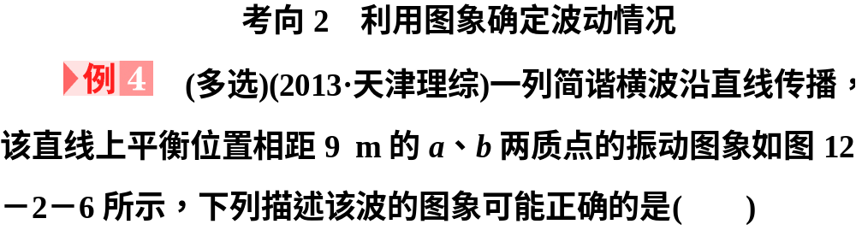
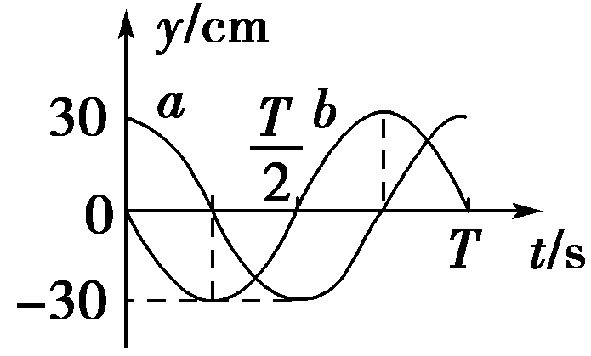
图12－2－6

Slide 39
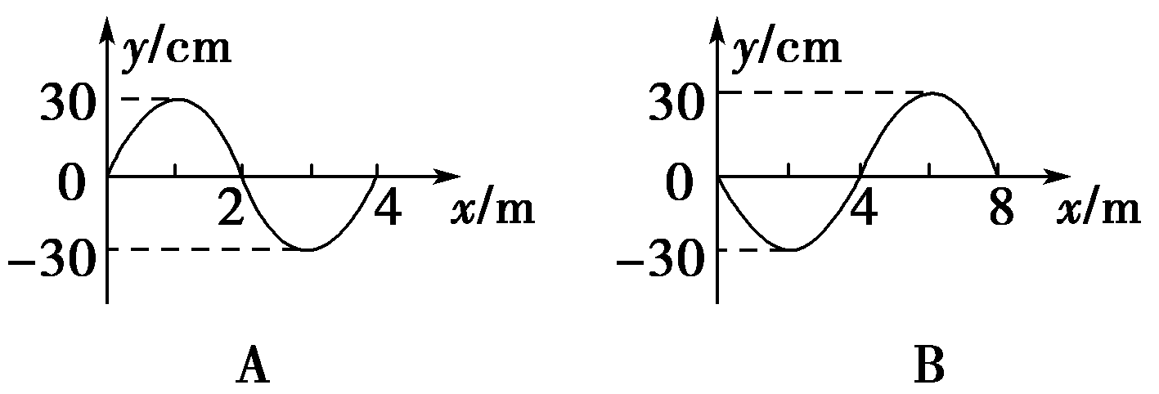


Slide 40


Slide 41


图12－2－7

Slide 42



Slide 43


Slide 44


Slide 45


Slide 46


Slide 47



图12－2－8

Slide 48



Slide 49


Slide 50


图12－2－9

Slide 51



Slide 52


Slide 53


Slide 54


Slide 55


Slide 56


图12－2－10

Slide 57


Slide 58


Slide 59


图12－2－11

Slide 60



Slide 61


Slide 62


Slide 63


Slide 64



图12－2－12

Slide 65


Slide 66


Slide 67


Slide 68




Slide 69



Slide 70


图12－2－14

Slide 71


Slide 72


Slide 73


图12－2－15

Slide 74


Slide 75


Slide 76


图12－2－16

Slide 77


Slide 78


Slide 79



图12－2－17

Slide 80


Slide 81

课后限时自测（三十五）
点击图标进入…

